Slide 1
Урок по финансовой грамотности
Тема: «Что такое деньги и откуда они взялись?»
ГБОУ Школа № 2075, ШО-1
учитель начальных классов:
Огинская Татьяна Михайловна
2017 г.

Slide 2
Девиз нашего урока «Знаешь – говори, не знаешь – слушай»
Вопросы кроссворда
1) Работник налоговой службы. ( инспектор)
2) Та сумма, что заплатит покупатель,
Та сумма, что устроит продавца;
Как мера для обмена всех товаров,
На рынке называется…(цена)
3) Что собирали татаро-монголы? ( дань)
4) Специалист, начисляющий зарплату? (бухгалтер)
5) Человек, который выдает деньги? (кассир)

Slide 3
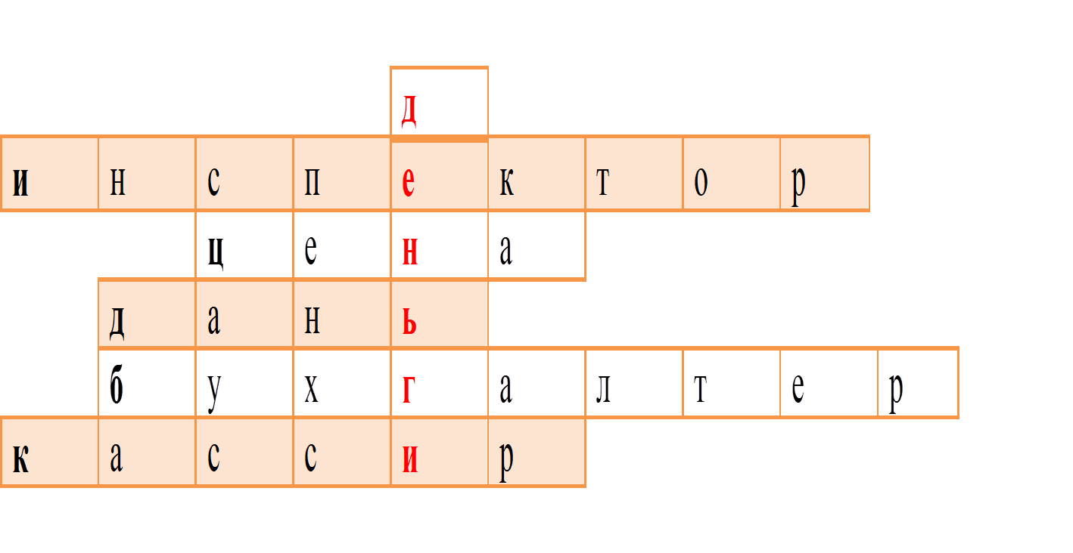

Slide 4
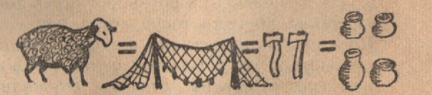
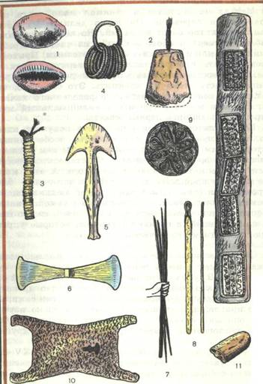
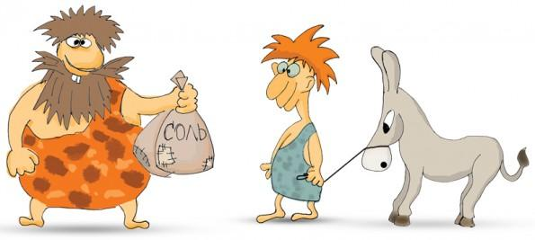

Slide 5
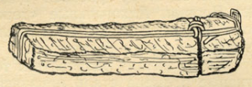
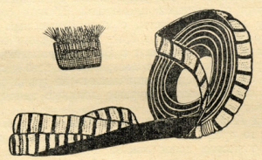
Деньги из каменной соли (Эфиопия).
Мелкая разменная монета из перьев и рулон из денег-перьев (острова Санта-Крус).

Slide 6
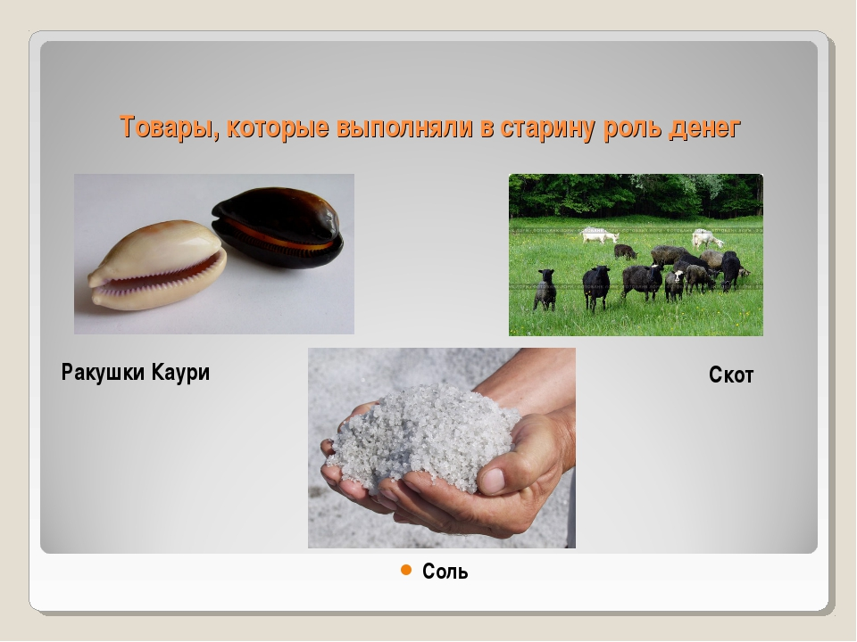

Slide 7
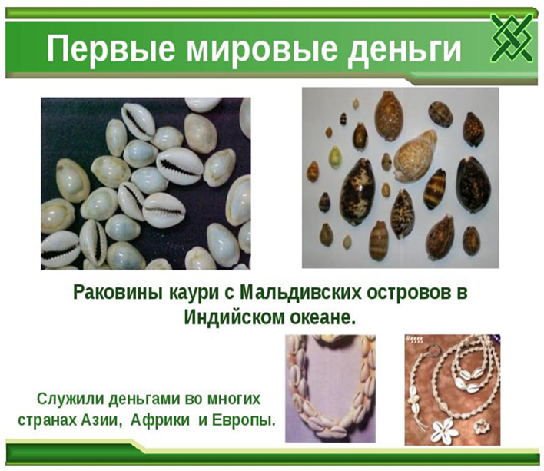

Slide 8
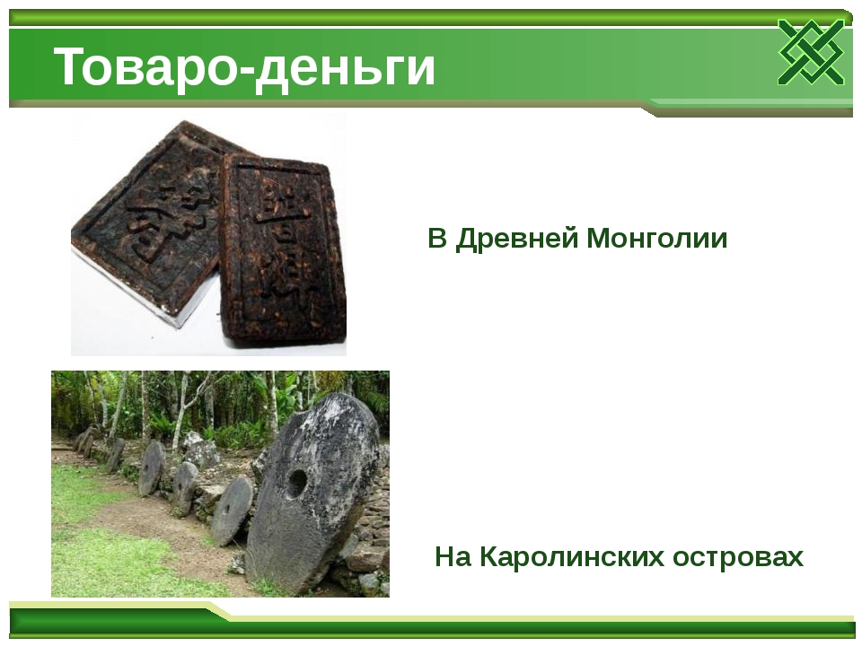

Slide 9
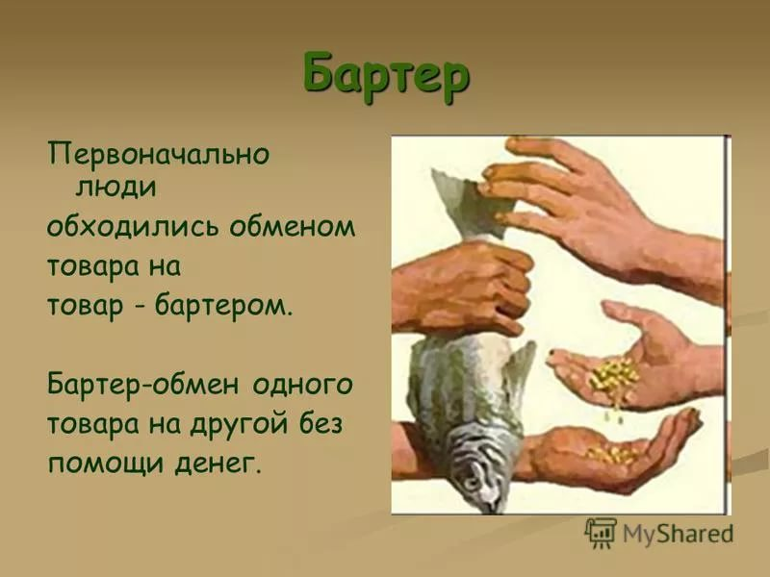

Slide 10
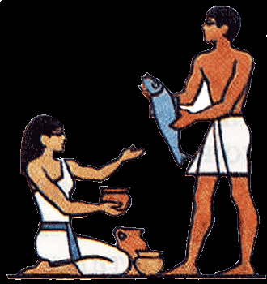
ИГРА « НАЙДИ И ОБМЕНЯЙ»

Slide 11
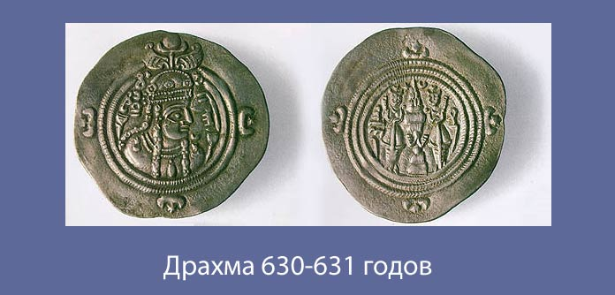
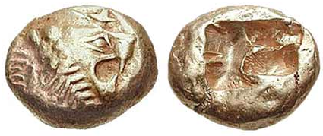
Лидийская монета 610-600 года до нашей эры.

Slide 12
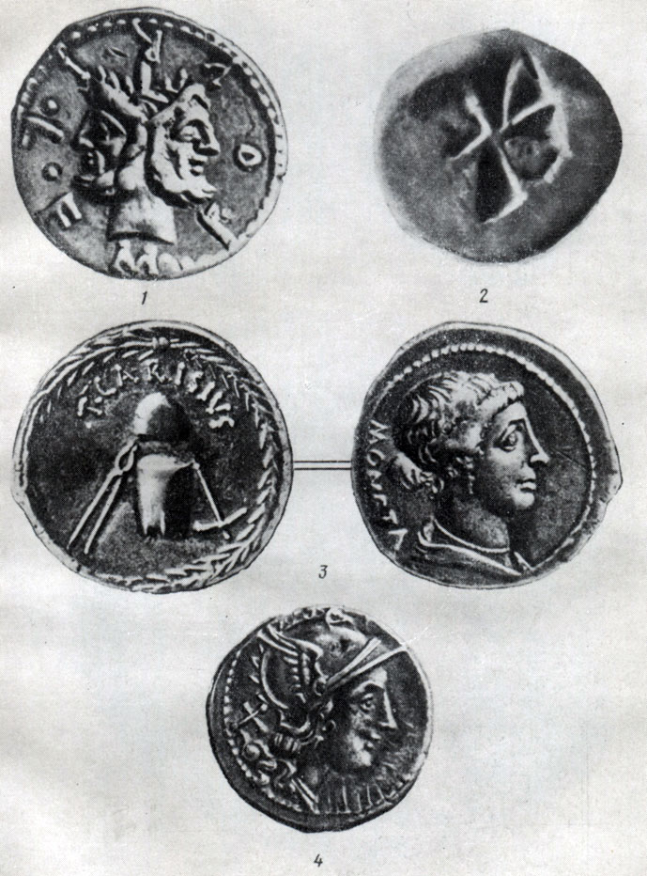
1 - римская монета с головой Януса, 2 - оборотная сторона монеты Эгины VII века до н.э., 3 - римский денарий Тита Каризия, 4 - римский денарий с головой Меркурия

Slide 13
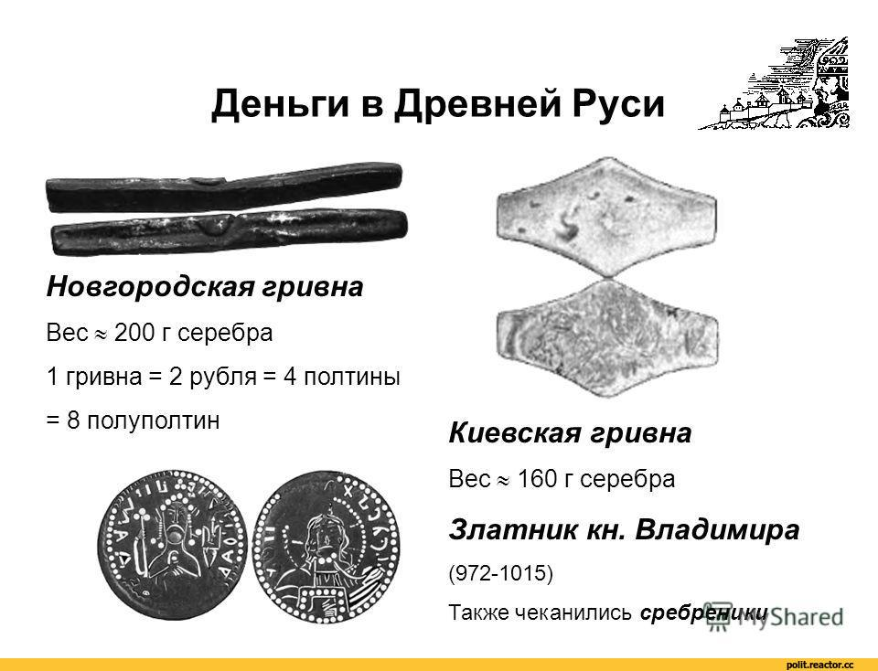

Slide 14
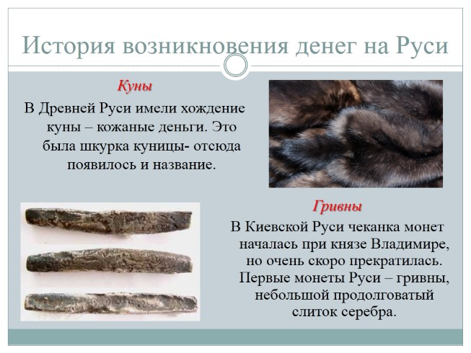

Slide 15
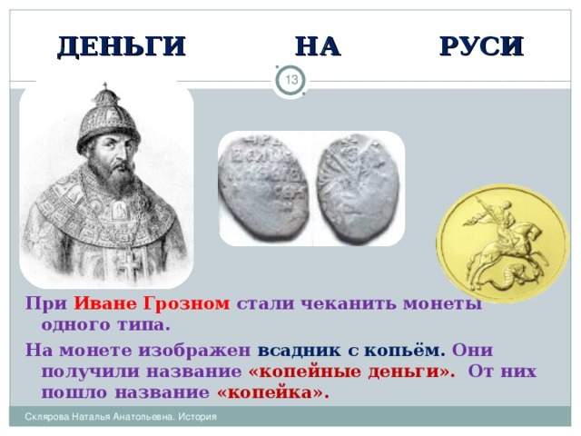

Slide 16
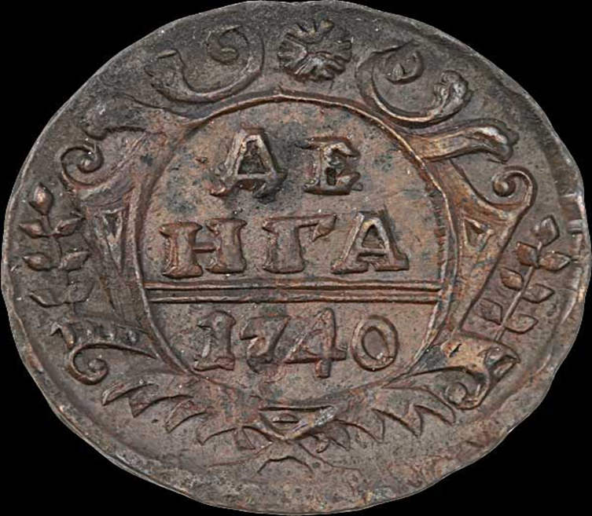
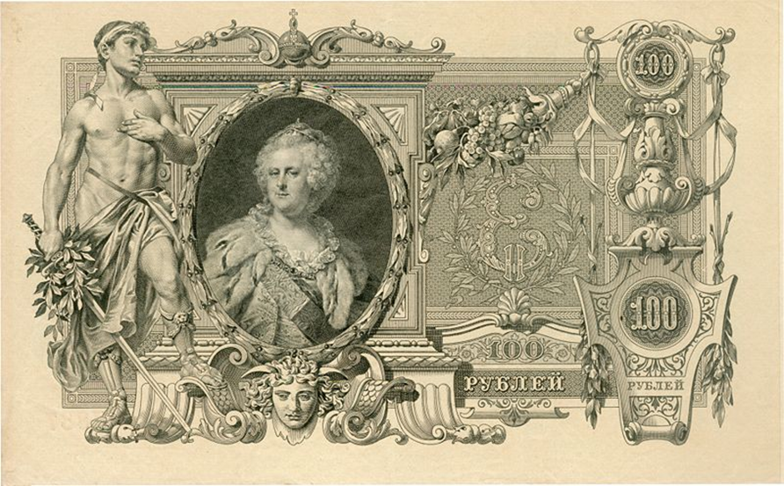

Slide 17
Игра «Собери пословицу»
Нелегко деньги нажить, а легко прожить.
Тот без нужды живет, кто деньги бережет.
Трудовая денежка всегда крепка.
Уговор дороже денег.
Деньги счет любят.
На деньги ума не купишь.
Монета карман не тянет.
Здоров буду — и денег добуду.
На деньги друга не купить.
Гулянку деньгами, как бездонную кадку, не наполнишь.
Деньги смогут много, а правда – все.
В чужом кармане трудно деньги проверять.
Вовремя копейка дороже рубля.
Деньги не грибы – можно и зимой найти.
Деньги – что галки, все в стаю сбиваются.
Деньги – хороший слуга, но плохой хозяин.
Из чужого кошелька легко платить.
Как деньги при бедре, так помогут при беде.
Когда деньги говорят, тогда правда молчит.
Когда кошелек легок – на душе тяжело.

Slide 18
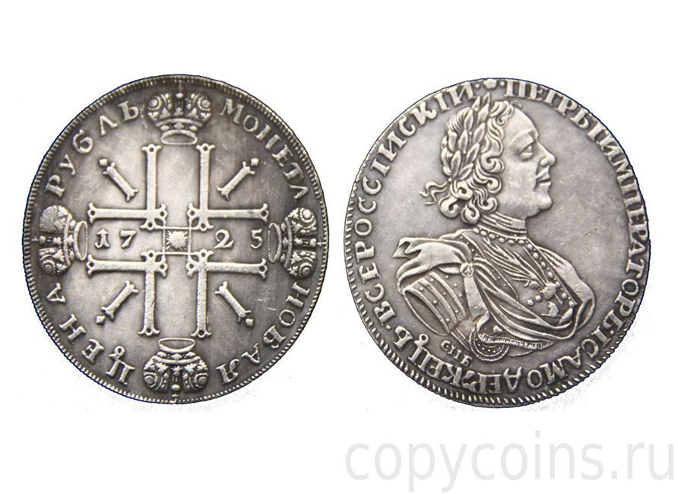

Slide 19
Синквейн
Деньги!
Хрустящие и звенящие.
Заработать, вложить, приумножить.
Деньги любят счет.
Центрбанк

